Slide 1

«Оформление уголка ИЗО в детском саду»
Старший воспитатель
МБДОУ д/с «Колокольчик» сл.Б-Мартыновка
Ельшова Е.С.
2019

Slide 2
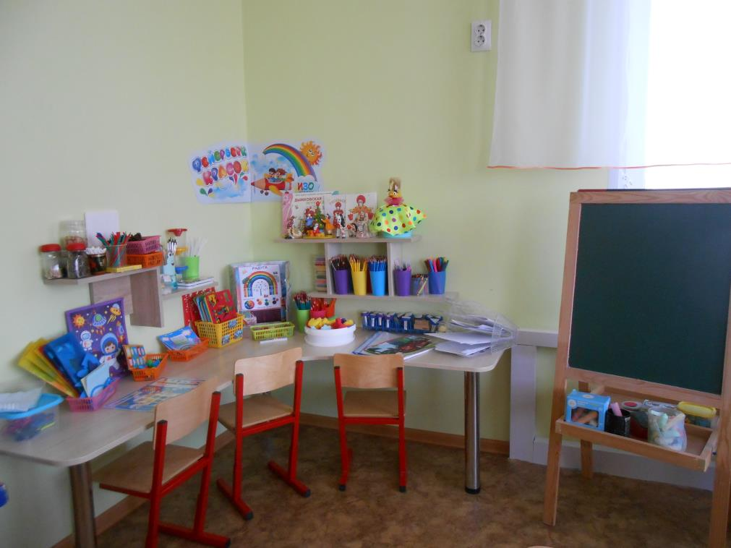
Требования к созданию и оформлению уголка творчества согласно ФГОС :
- Уголок располагается в хорошо освещённом (недалеко от окна) месте.
- Оборудование соответствует потребностям данного возраста.

Slide 3
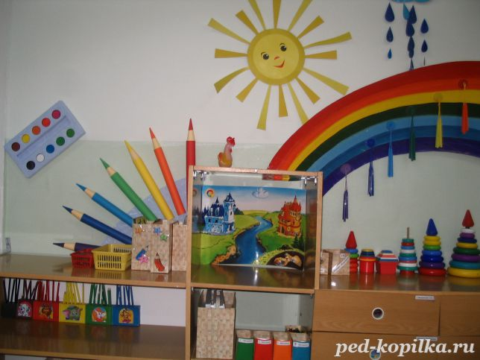
Уголок должен быть эстетически оформлен.
- Многофункциональность.

Slide 4
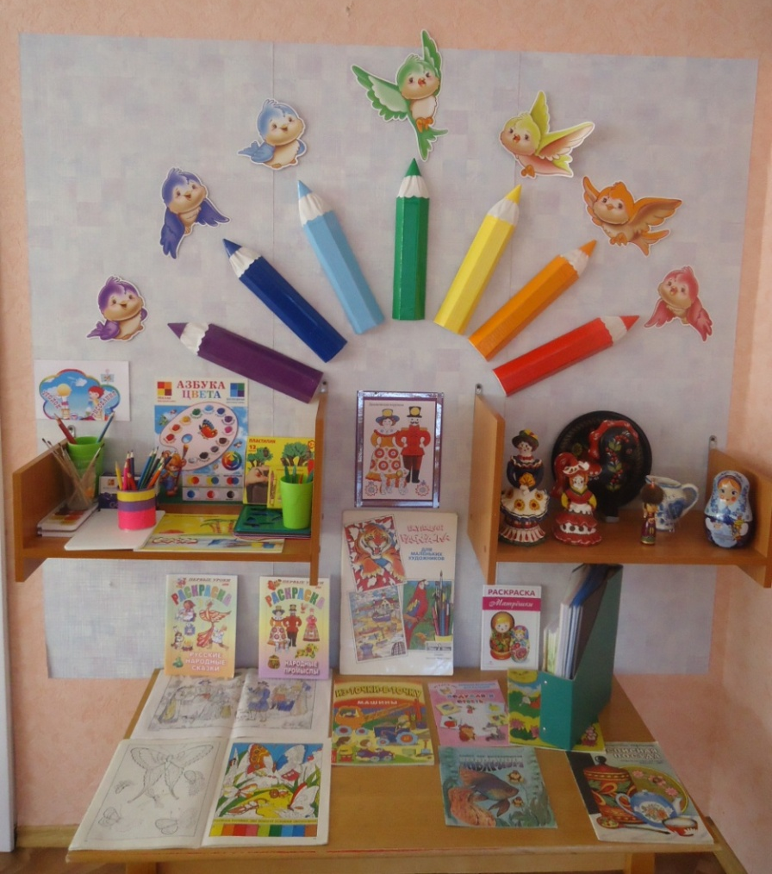
-Оборудование и материалы должны легко трансформироваться для создания новой игры.
- Вариативность.
- Безопасность и высокое качество материалов, используемых в создании уголка творчества.

Slide 5
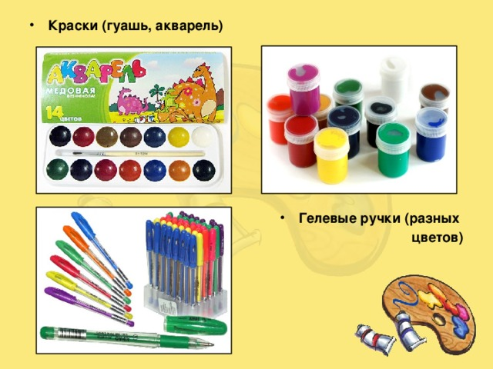
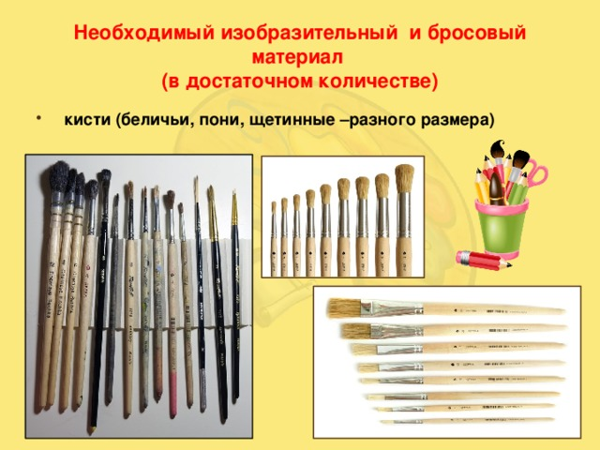
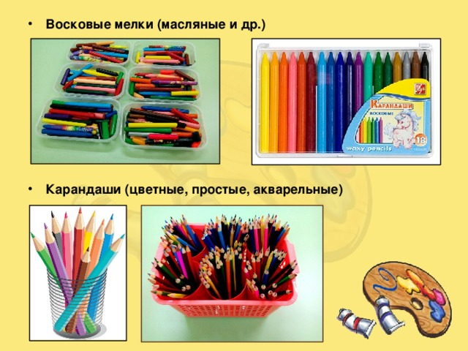
Необходимый изобразительный и бросовый материал

Slide 6
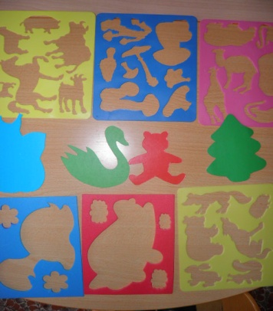
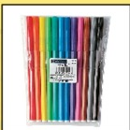
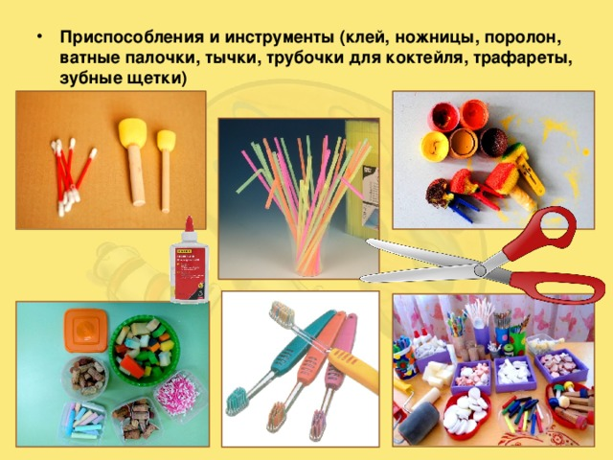

Slide 7





Книжки-раскраски, альбомы для рисования

Slide 8
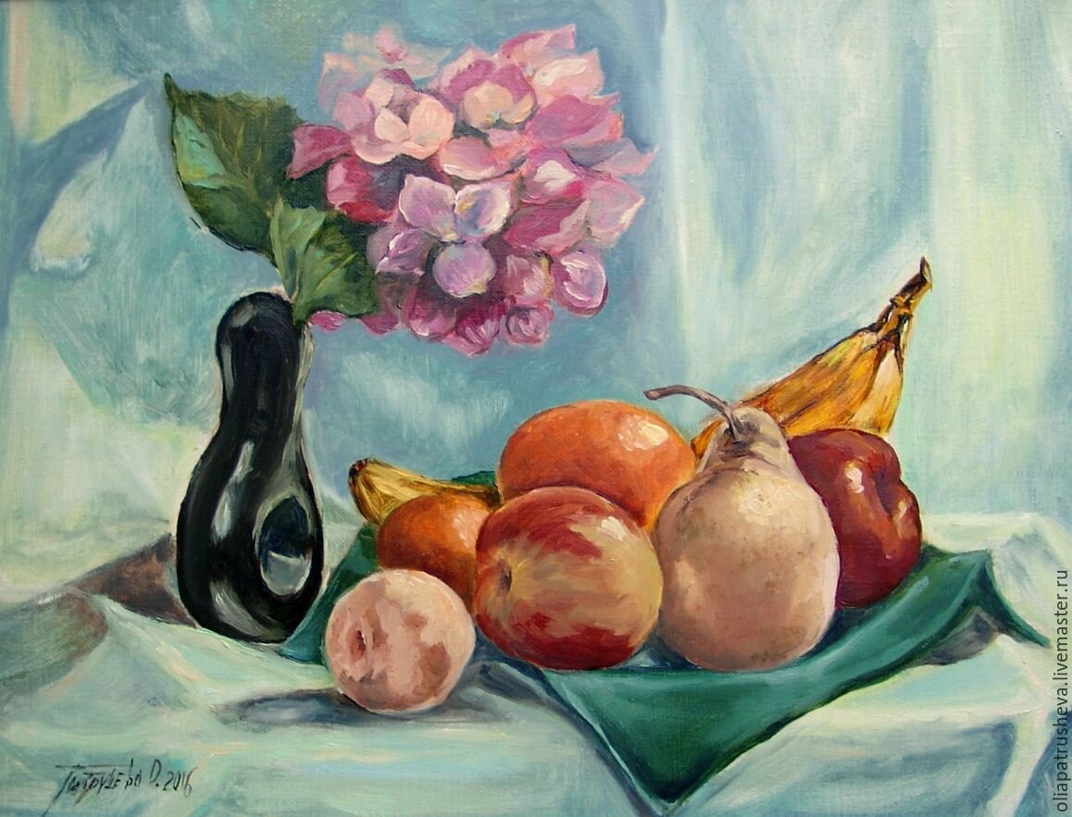
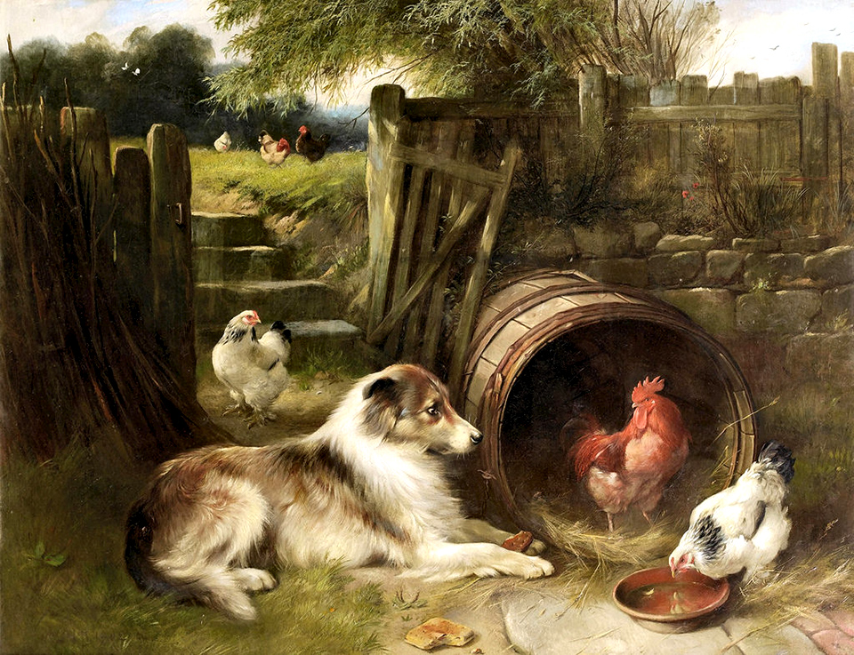
Репродукции картин, графика, декоративно-прикладное искусство, декоративно-прикладное искусство, альбомы, энциклопедии и пр.

Slide 9


Slide 10
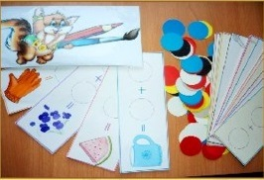

Дидактические игры

Slide 11
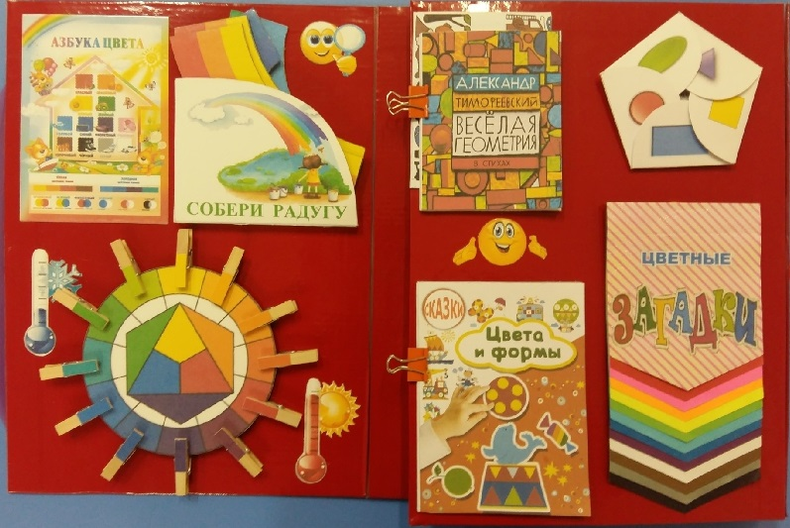
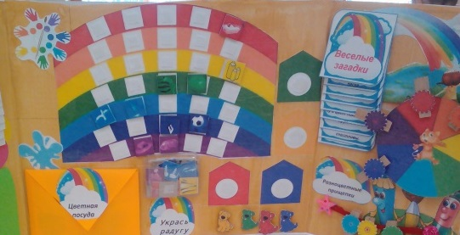
Лэпбуки

Slide 12
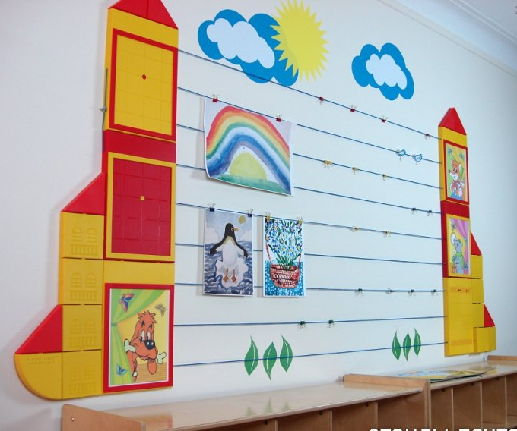
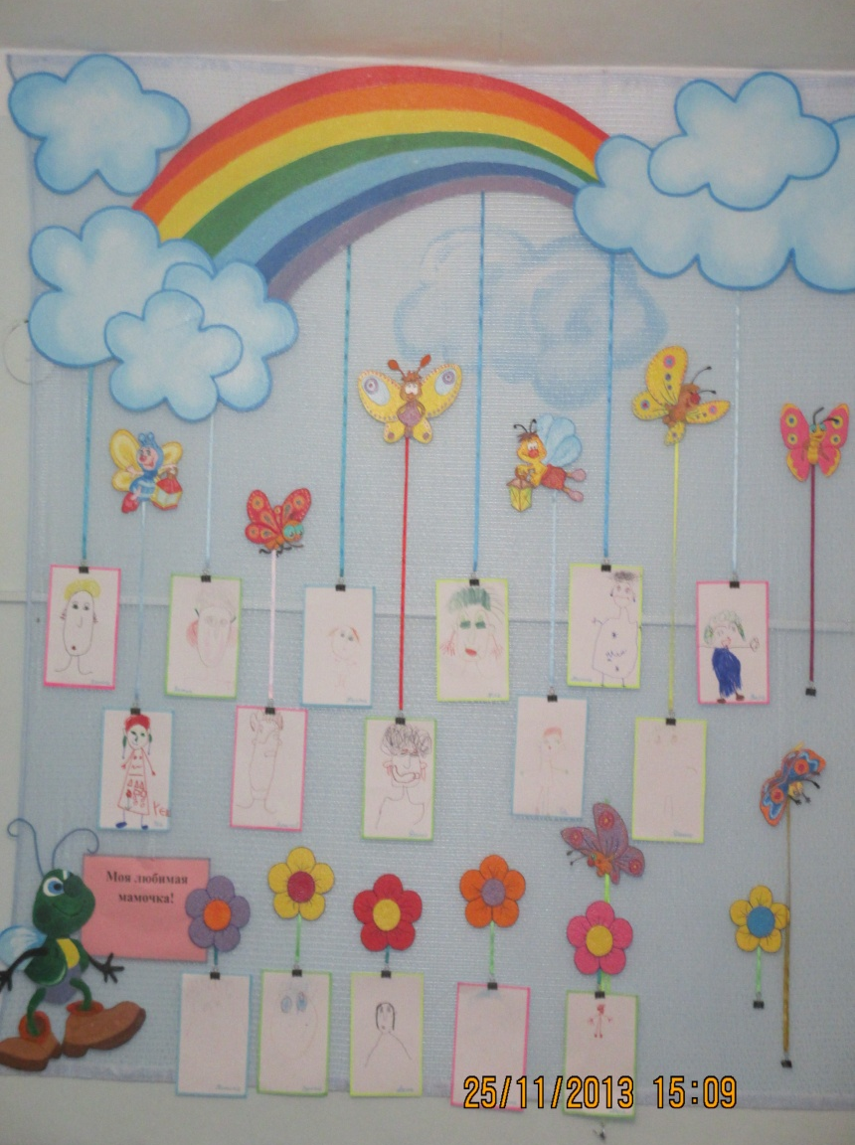
Оформление творческих работ в раздевальной комнате (образец)

Slide 13
Спасибо за внимание!

